Slide 1
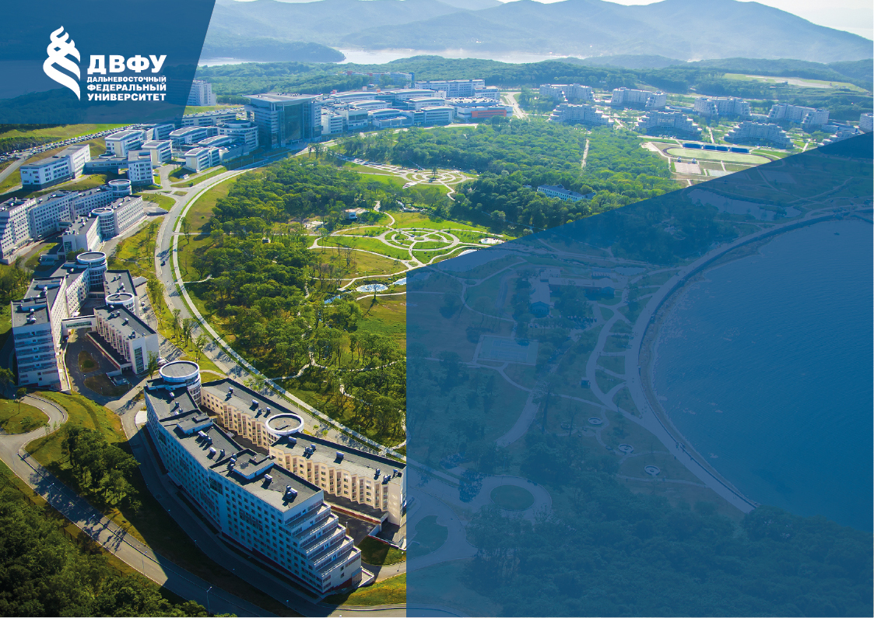
Методические подходы к развитию финансового просвещения в ДФО
Васюкова Людмила Константиновна,
ЦКФГ ДВФУ
08.12.2022

Slide 2
Финансовая грамотность
Финансовое образование
Осведомленность
Знания
Умения
Поведенческие модели
Результат: финансовое благосостояние

Slide 3
Осведомленность
Знания
Умения
Поведенческие модели
Разрыв

Slide 4
Проблема №1
Много
мероприятий, формирующих «знаниевые компетенции»
Недостаточно
методов, способов, приёмов,
формирующих паттерны финансово-грамотного поведения

Slide 5
8
>150 000
онлайн-уроков на всю Россию и страны СНГ
участников
онлайн-уроков
55
1 400 км
выездных экспедиций
проехала команда по дорогам Камчатки
103
7 850 км
оффлайн уроков
проехала команда по дорогам Приморья

Slide 6
Проблема №2
Не хватает:
проектов по финансовому просвещению, которые реально формируют паттерны финансово-грамотного поведения у различных групп потребителей финансовых услуг

Slide 7
Проблема №3
Крайне мало:
специалистов, способных создать и реализовать эффективный проект по финансовому просвещению

Slide 8
Что делать
Объединять участников проектов по финансовому просвещению в волонтёрские движения на уровне федеральных округов
Организовывать систему непрерывного обучения всех, кто связан с проектами по финансовому просвещению, навыкам разработки таких проектов
Осуществлять методическое сопровождение проектов по финансовому просвещению в регионах
Разработать метрики оценки уровня формирования компетенций, в том числе «поведенческих» компетенций, при оценке уровня финансовой грамотности регионов

Slide 9
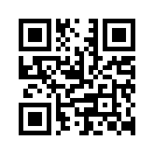
Контактные данные
Васюкова Людмила Константиновна
Телефон: +7(914)791-57-80
E-mail: vasyukova.lk@dvfu.ru
http://ccfg.ru/

